Slide 1
PROGRAMACIÓN 5 · SEMESTRE 5
BioMonitor O₂T
Monitoreo de signos vitales con ESP32, separación por usuario y auditoría
Integrantes: [Completar]
Docente: [Completar]
Fecha: 4 de noviembre de 2026
Informe y presentación final
Notes:
Abrir el panel ya iniciado en la sesión del paciente para que la demo esté lista.

Slide 2
PROBLEMA Y OBJETIVO
Un dato de salud sin contexto no es suficiente
Una lectura sin fecha, origen ni control de acceso puede llevar a decisiones equivocadas.
01
02
03
04
¿El dato es actual?
¿De qué sensor viene?
¿Sigue conectado?
¿Quién puede verlo?
Objetivo: recibir datos de dos ESP32, separarlos por usuario, mostrar su estado y conservar evidencia de auditoría.
BioMonitor O₂T · Programación 5
2
Notes:
Plantear las cuatro preguntas que guían el diseño del panel.

Slide 3
ARQUITECTURA
El servidor decide; el cliente solo presenta
ESP32 / simulador
FastAPI
SQLite
Lecturas con X-Device-Api-Key
source: esp32 · sensor_die · simulator
JWT + RBAC
Dispositivos, mediciones,
vínculos y auditoría
users · devices
measurements
care_assignments · audit_logs
Frontend HTML/CSS/JS
Auditoría
Panel por rol, gráficas SVG, historial,
estados de conexión y refresco cada 10 s.
LOGIN · ACCESS_DENIED · DEVICE_*
Sin contraseñas, tokens ni payloads.
BioMonitor O₂T · Programación 5
3
Notes:
Enfatizar que el propietario se lee de devices.user_id, no del cuerpo del mensaje.

Slide 4
SEGURIDAD IMPLEMENTADA
Secretos protegidos y permisos en el servidor
• Contraseñas con Argon2id.
• Sesión con JWT en cookie HttpOnly.
• RBAC en todas las rutas sensibles.
• Credenciales de dispositivo con HMAC-SHA256.
• Código de emparejamiento temporal y de un solo uso.
• Propietario desde la base de datos, nunca del payload.
• Ingesta sin vincular: 409 + auditoría.
• Historial filtrado por el propietario actual.
Auditoría de accesos, rechazos, emparejamientos y rotaciones, sin registrar secretos.
BioMonitor O₂T · Programación 5
4

Slide 5
DEMOSTRACIÓN SIMULTÁNEA
Dos usuarios, dos ESP32, datos separados
Dispositivo | Propietario demo | Perfil
ESP32-O2T-01 | Paciente Demo | SpO₂ 96–98 %
ESP32-O2T-02 | Paciente Demo Dos | SpO₂ 93–95 %
• Cada sensor tiene su propia api_key.
• Cada usuario ve solo su sensor y su historial.
• El simulador envía a ambos a la vez.
• La ingesta sin vincular se rechaza con 409.
SESIÓN A
SESIÓN B
Paciente Demo · ESP32-O2T-01
Paciente Demo Dos · ESP32-O2T-02
BioMonitor O₂T · Programación 5
5
Notes:
Mostrar las dos ventanas y el historial separado.

Slide 6
TRAZABILIDAD
Cada lectura conserva su origen
ORÍGENES VISIBLES
ESTADOS DE CONEXIÓN
• ESP32 (sensor real)
• ESP32 · temperatura interna (no corporal)
• Simulador (datos simulados)
• Datos de ejemplo
• Recibiendo datos (≤ 15 s)
• En línea, sin lectura nueva (≤ 90 s)
• Desconectado (> 90 s)
• Desactivado
• Sin lecturas
El panel nunca confunde una simulación con una medición física.
BioMonitor O₂T · Programación 5
6

Slide 7
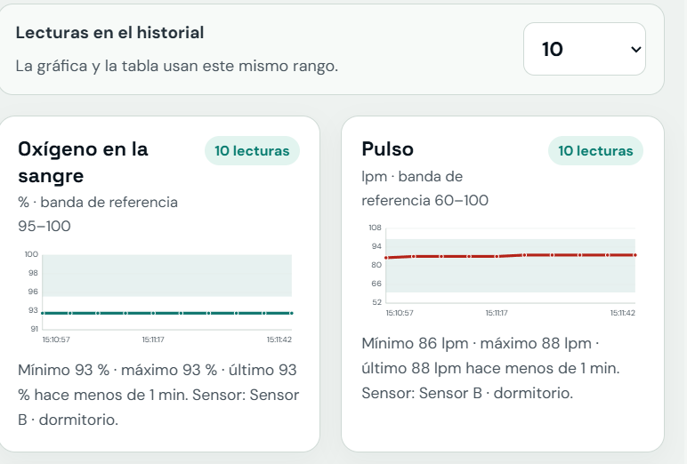
HISTORIAL Y GRÁFICAS
Tendencias con tiempo, unidad y referencia
• Selector de 10, 30, 60 o 100 lecturas.
• Tres gráficas SVG: SpO₂, pulso y temperatura.
• Eje temporal, unidad y banda de referencia.
• Resumen de mínimo, máximo y último valor.
• Descripción accesible para lectores de pantalla.
• La temperatura interna se excluye de la gráfica corporal.
Panel del paciente · 10 lecturas
BioMonitor O₂T · Programación 5
7
Notes:
Cambiar el rango de historial y mostrar la actualización.

Slide 8
ADQUISICIÓN Y REFRESCO
Frecuencias documentadas y configurables
Etapa | Valor
Muestreo PPG | 100 Hz durante 4 s
Envío al servidor | Cada 5 s
Heartbeat | Cada 60 s
Refresco del panel | Cada 10 s
Dato en vivo | Última lectura ≤ 15 s
Enlace activo | Último contacto ≤ 90 s
LATENCIA OBSERVADA
0–10 s
entre la ingesta y el panel, más red
El botón «Actualizar» reduce la espera a la latencia de red. El firmware no envía lecturas inválidas.
BioMonitor O₂T · Programación 5
8

Slide 9
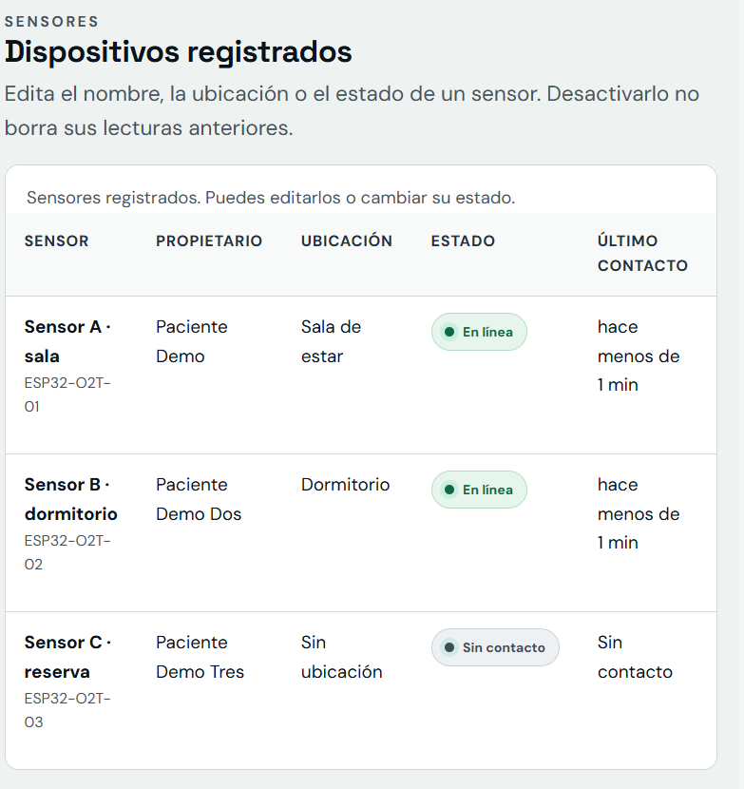
RESULTADOS
62 pruebas y verificación en navegador
• Login/logout, RBAC y aislamiento verificados.
• Dos dispositivos simultáneos con datos separados.
• Historial y gráficas en paciente, cuidador y especialista.
• Administrador con estados de contacto.
• Auditoría con accesos, rechazos y eventos DEVICE_*.
• Firmware MAX30102/DS18B20 implementado.
62
pruebas aprobadas
Estado de sensores
BioMonitor O₂T · Programación 5
9

Slide 10
CORRECCIONES DEL CIERRE
Qué cambió y por qué
01
Claves en texto plano
HMAC-SHA256 con SECRET_KEY.
02
Demo marcada como esp32
Ahora source="demo".
03
Ingesta sin dueño
Rechazo 409 + auditoría.
04
Historial del dueño anterior
Filtro por propietario actual.
05
Firmware aleatorio por defecto
Lectura real o nada.
06
Sin gráficas ni historial
SVG con referencia y resumen.
07
Refresco apagado
Activo cada 10 s.
BioMonitor O₂T · Programación 5
10

Slide 11
LIMITACIONES Y TRABAJO FUTURO
Lo implementado y lo que falta validar
LIMITACIONES
TRABAJO FUTURO
• MAX30102 y DS18B20 sin validación física.
• Fórmula SpO₂ de banco, no certificada.
• SQLite para un prototipo académico.
• Sin notificaciones ni app móvil nativa.
• Calibrar contra un oximétro de referencia.
• Grabar el video de respaldo.
• Migrar a PostgreSQL si crece la concurrencia.
• Crear cuentas desde la interfaz.
BioMonitor O₂T · Programación 5
11

Slide 12
CONCLUSIONES
Un dato con origen, fecha y control de acceso
• El servidor es la autoridad de permisos y asociación.
• Cada lectura conserva su origen y su fecha.
• Dos usuarios y dos dispositivos conviven sin mezclar datos.
• El panel responde: ¿qué?, ¿cuándo?, ¿de dónde?, ¿sigue conectado?
“No mostramos un dato sin decir de dónde viene ni cuándo llegó.”
Preguntas

Slide 13
DEMOSTRACIÓN
Guion de cinco minutos
1
Sesión A: paciente 1 con ESP32-O2T-01.
2
Sesión B: paciente 2 con ESP32-O2T-02.
3
Mostrar origen simulador en la tabla.
4
Cambiar el historial a 60 lecturas.
5
Detener el simulador y esperar 90 s.
6
Reiniciar y ver «Recibiendo datos».
7
Abrir cuidador, administrador y auditoría.
8
Cerrar con la idea central del proyecto.
BioMonitor O₂T · Programación 5
13

